Slide 1

Lịch sử và Địa lí 4
Vùng Trung du và miền núi Bắc bộ
Bài 5: Đền Hùng và lễ giỗ tổ Hùng Vương

Slide 2



Slide 3



Dựa vào vốn hiểu biết của bản thân, em hãy trả lời câu hỏi sau đây:
Em có biết vì sao ngày 10 - 3 (Âm lịch) lại được Nhà nước quy định là ngày nghỉ lễ?
Ngày này có ý nghĩa như thế nào đối với người Việt Nam.
ÂM LỊCH
10
THÁNG 3 NĂM 2023

Slide 4
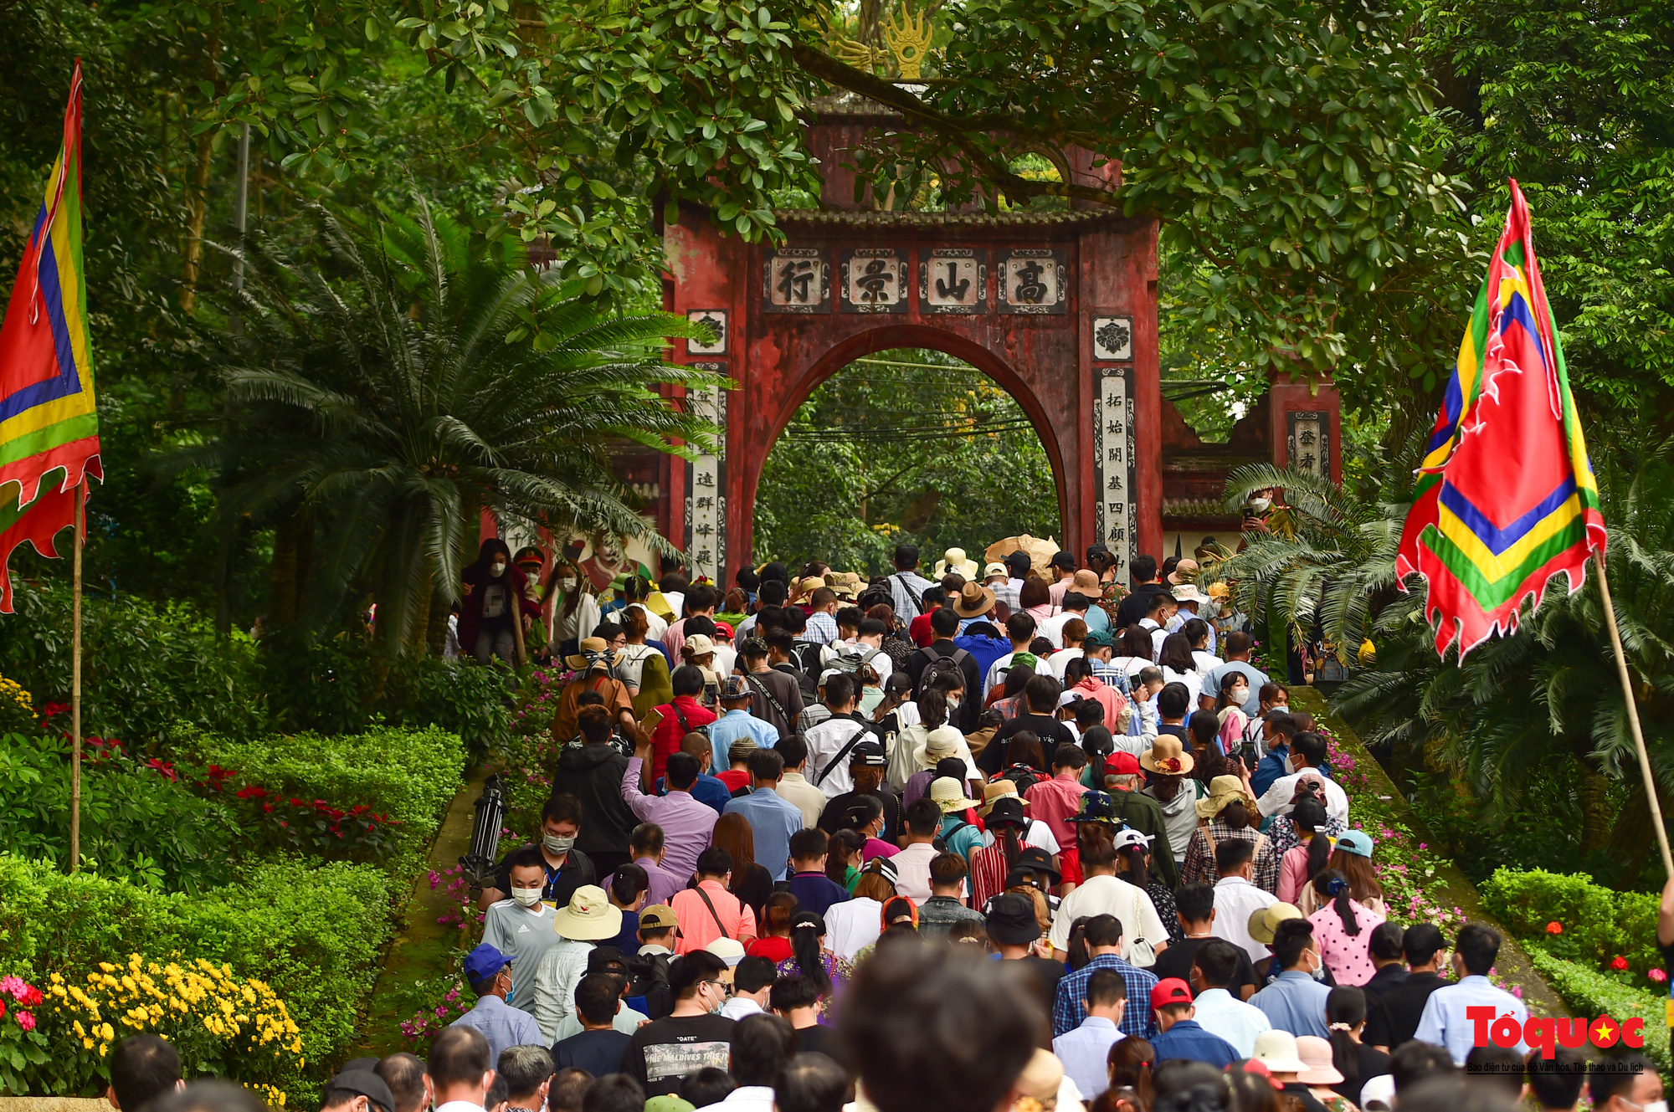
ÂM LỊCH
10
THÁNG 3 NĂM 2023
Ngày giỗ Tổ Hùng Vương
Có ý nghĩa quan trọng với người dân Việt Nam, thể hiện lòng biết ơn và tưởng nhớ công lao lập nước của các vua Hùng, những vị vua đầu tiên của dân tộc.

Slide 5


Slide 6


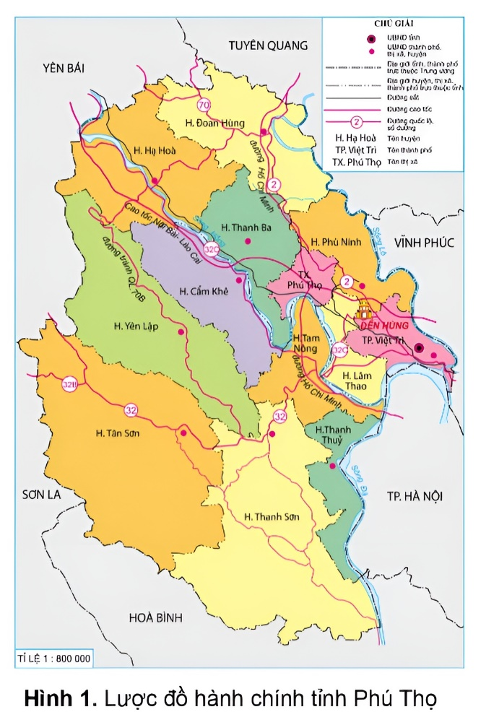

1. KHU DI TÍCH ĐỀN HÙNG
Xác định vị trí của khu di tích
Thảo luận nhóm
Đọc thông tin, quan sát hình 1 và thực hiện yêu cầu:
Khu di tích Đền Hùng nằm trên địa bàn của các huyện/ thành phố nào?
Xác định thời gian, địa điểm tổ chức Lễ Giỗ tổ Hùng Vương hiện nay.

Slide 7


Khu di tích Đền Hùng nằm trên địa bàn thành phố Việt Trì, tỉnh Phú Thọ.
Ngày giỗ Tổ được tổ chức
ÂM LỊCH
10
THÁNG 3 HẰNG NĂM

Slide 8
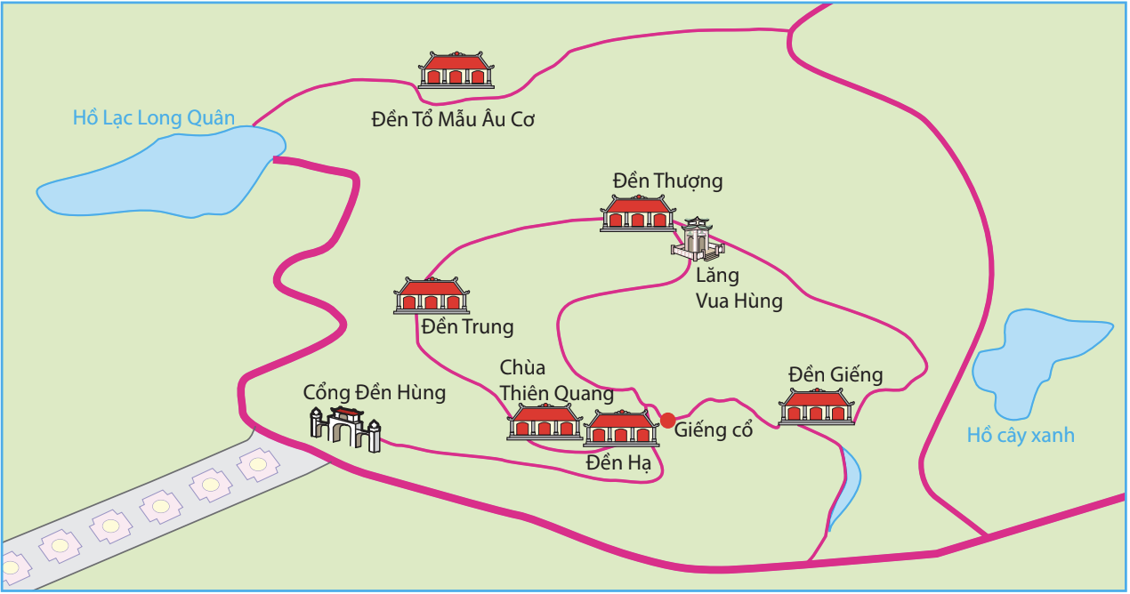
Một số công trình kiến trúc chính trong khu di tích đền Hùng
Thảo luận nhóm
Xác định các công trình kiến trúc chính trong khu di tích đền Hùng.

Slide 9

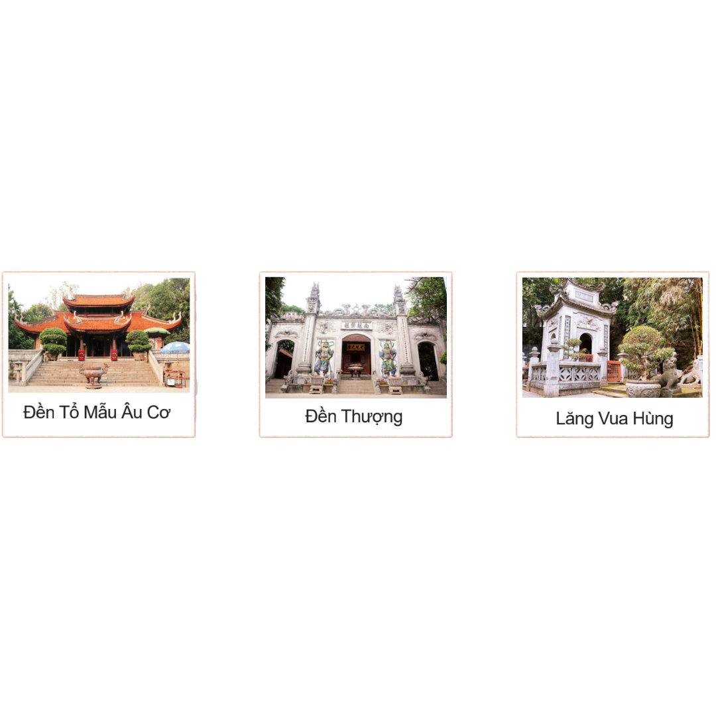
Những công trình chính trong khu di tích

Slide 10
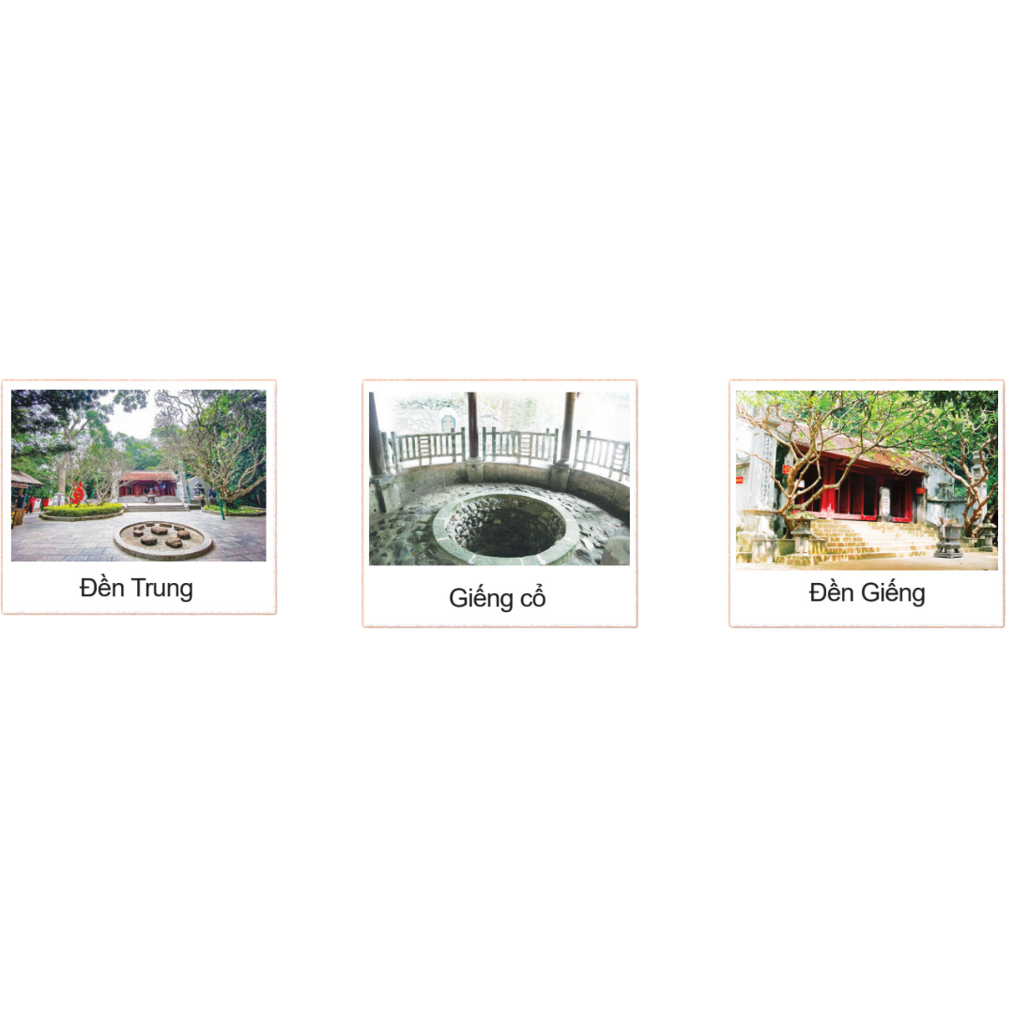
Những công trình chính trong khu di tích

Slide 11
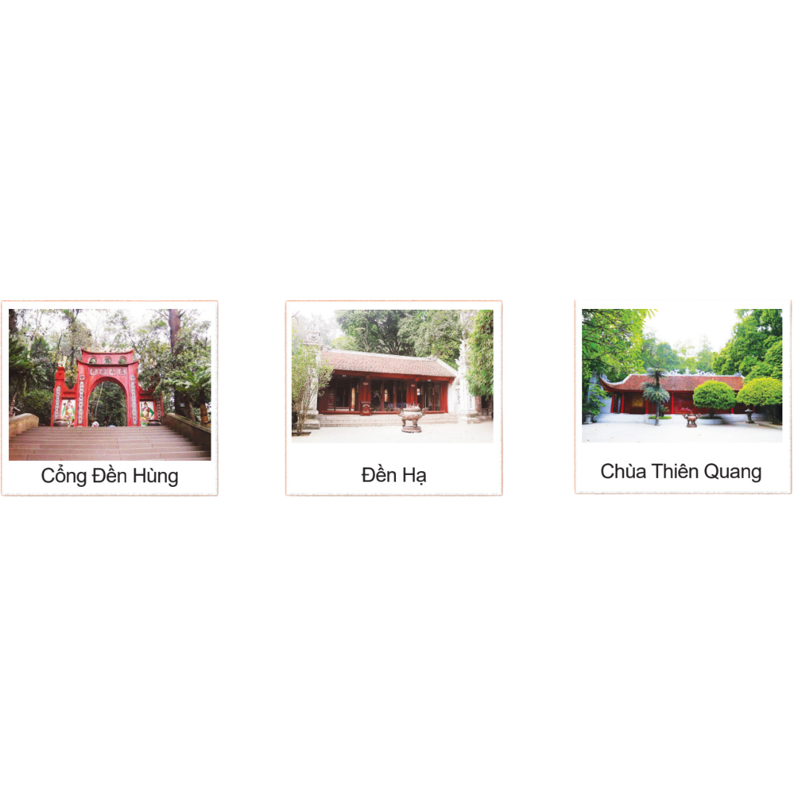
Những công trình chính trong khu di tích

Slide 12
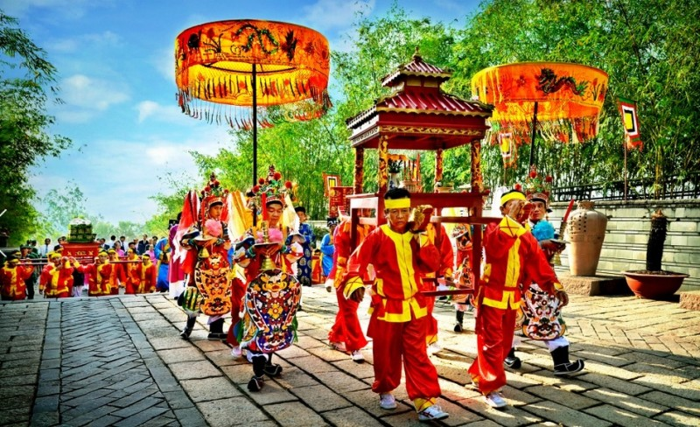
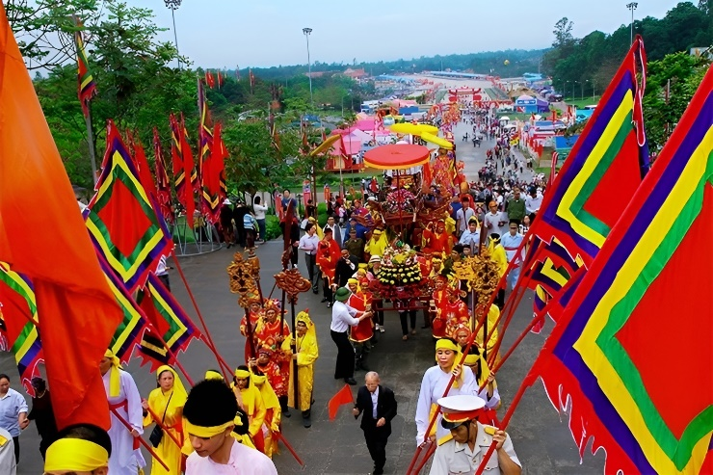
2. LỄ GIỖ TỔ HÙNG VƯƠNG
Trình bày sơ lược về lễ Giỗ tổ Hùng Vương
Thảo luận nhóm
Lễ giỗ Tổ Hùng Vương diễn ra ở đâu và vào thời gian nào?
Nêu một số nét sơ lược về lễ giỗ Tổ Hùng Vương.
Phần hội trong lễ hội Đền Hùng thường diễn ra những hoạt động gì?

Slide 13
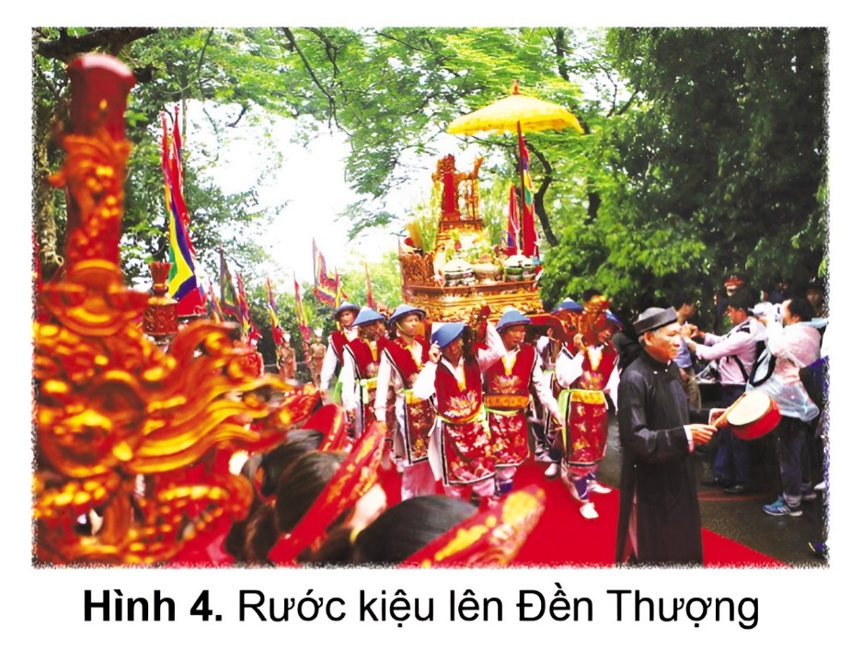

Lễ giỗ Tổ Hùng Vương là một nghi lễ lâu đời của người Việt, được tổ chức vào này 10 – 3 (âm lịch) hằng năm.
Giỗ Tổ Hùng Vương – Lễ hội đền Hùng gồm có phần Lễ và phần hội.
PHẦN LỄ
Rước kiệu.
Tế lễ và dâng hương

Slide 14
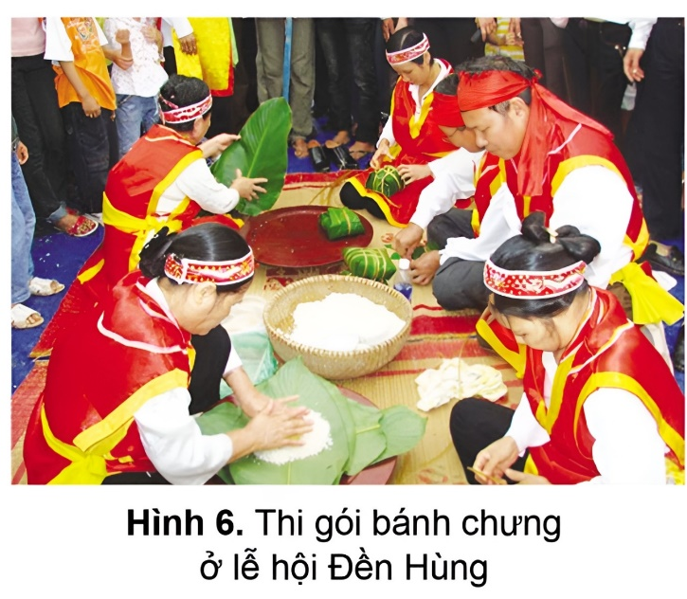

PHẦN HỘI
Các hoạt động biểu diễn nghệ thuật.
Thi đấu thể thao.
Tổ chức các trò chơi dân gian.

Slide 15
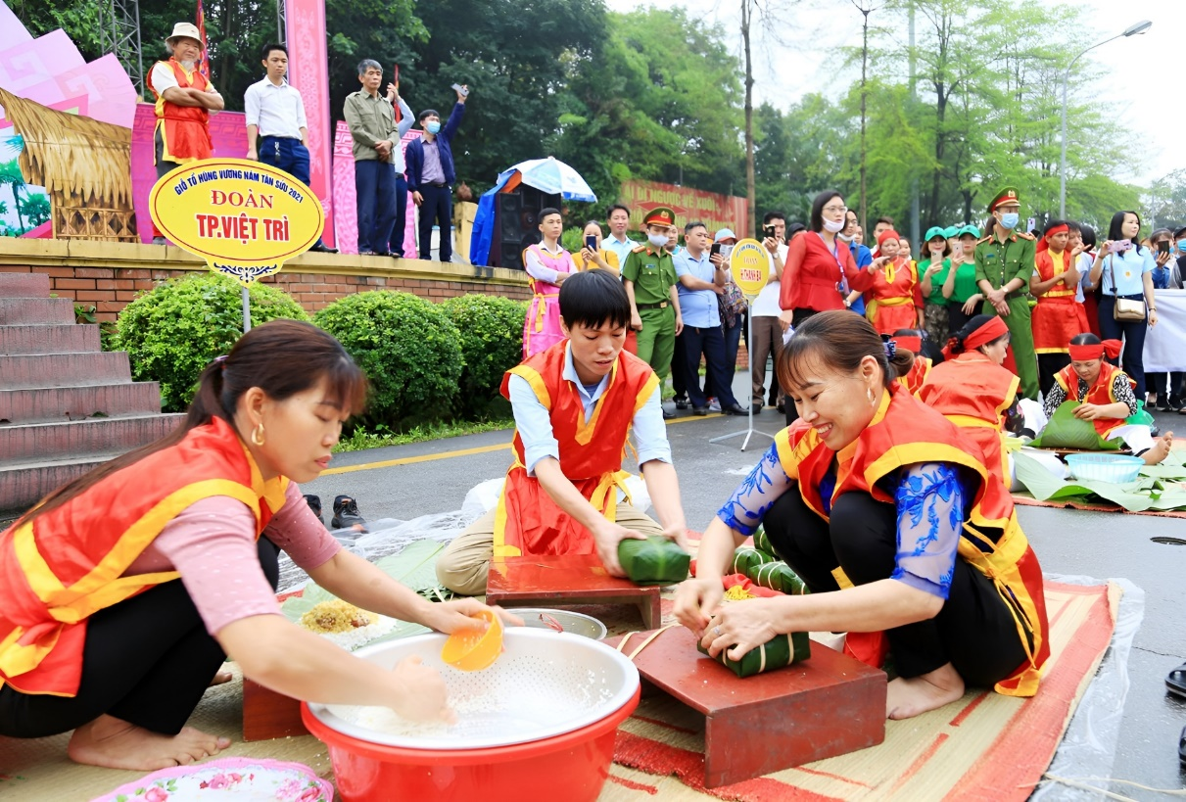
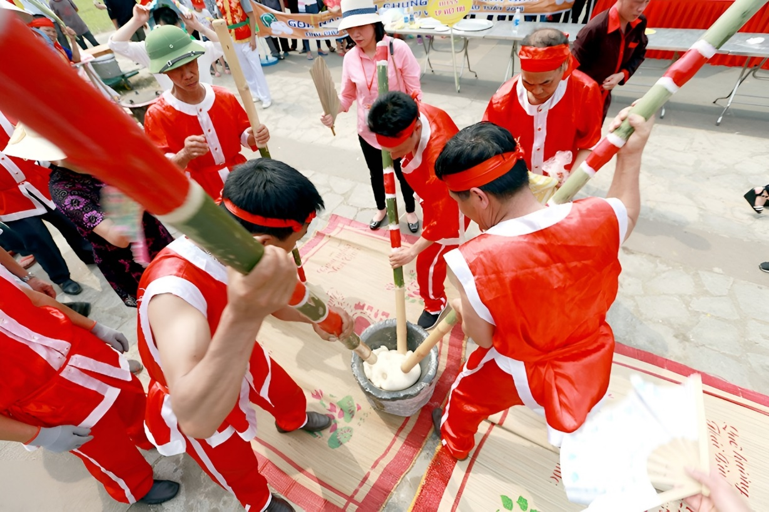
Một số hình ảnh về lễ hội
Hoạt động thi gói bánh chưng
Hoạt động thi giã bánh giầy

Slide 16
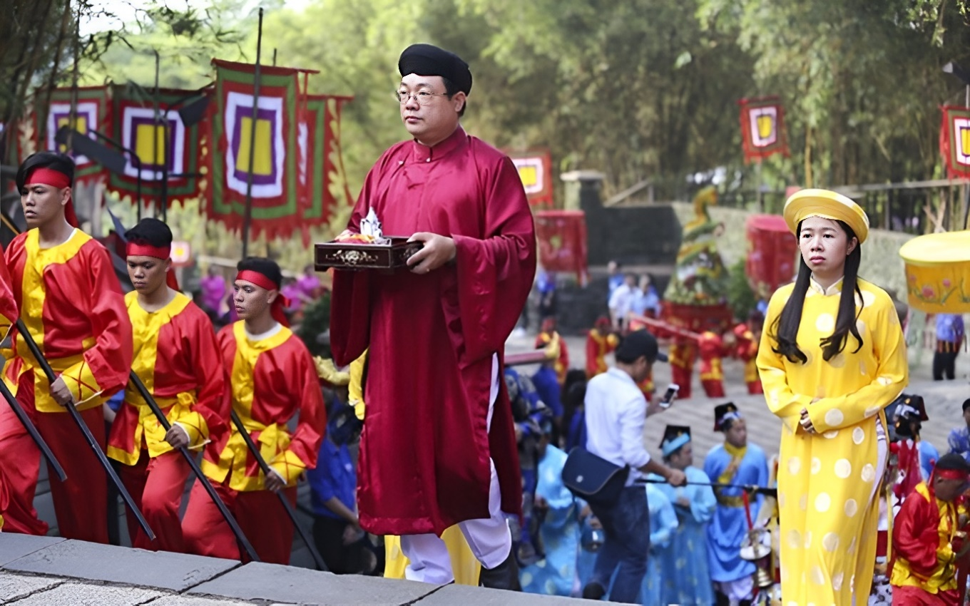
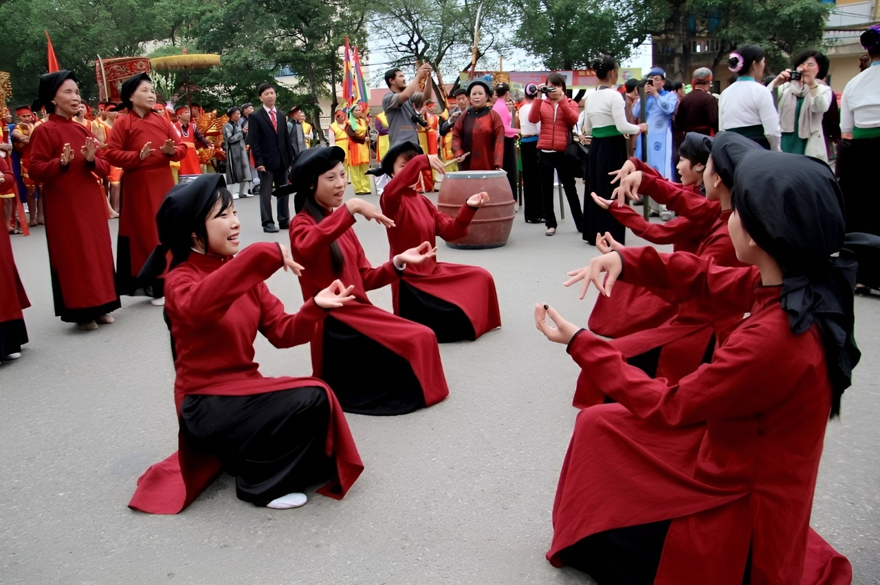
Một số hình ảnh về lễ hội
Hoạt động dâng lễ
Hoạt động trình diễn hát Xoan

Slide 17
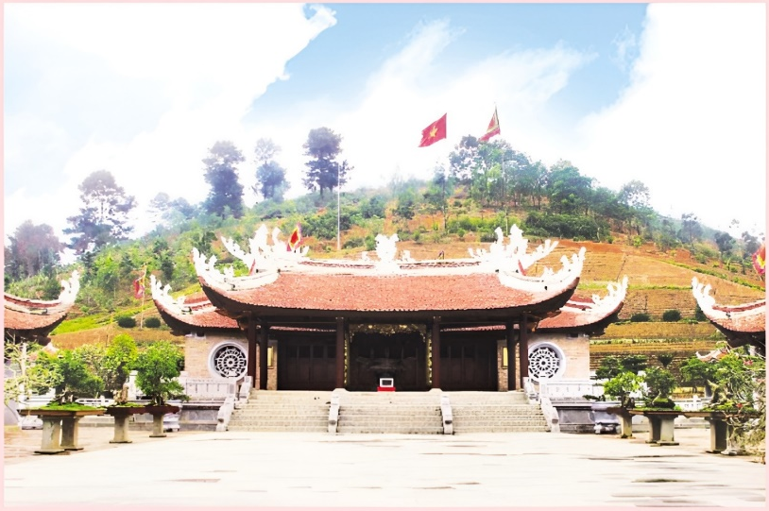
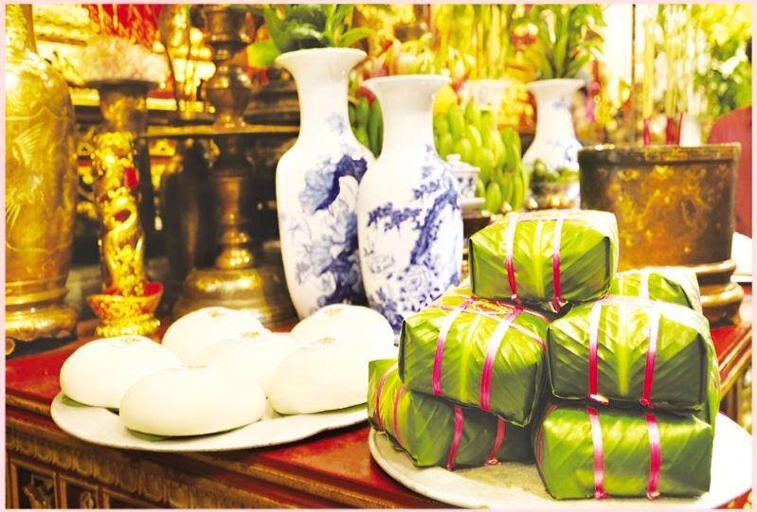

3. TRUYỀN THUYẾT THỜI HÙNG VƯƠNG
HOẠT ĐỘNG NHÓM
Đọc thông tin và quan sát các hình trong SHS tr.28, 29 em hãy kể lại truyền thuyết Con Rồng cháu Tiên và Bánh chưng, bánh giầy.
Hình 8. Đền thờ Lạc Long Quân (tỉnh Phú Thọ)
Hình 9. Bánh chưng, bánh giầy

Slide 18
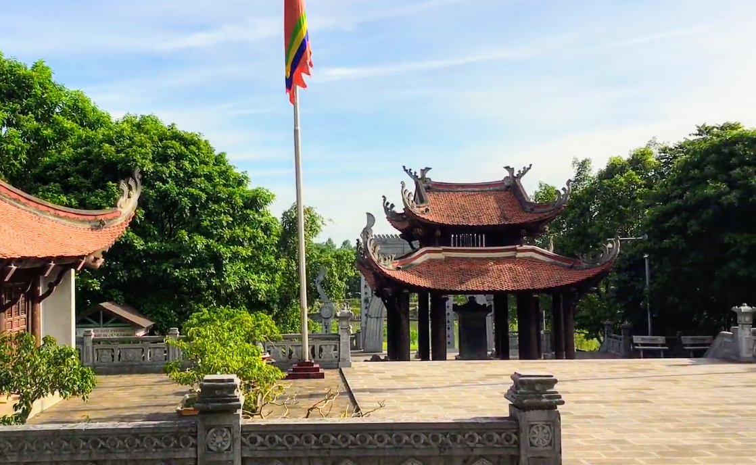

Gợi ý khi kể chuyện
Kể chuyện có mở đầu, diễn biến và kết thúc.
Trong lúc kể chú ý nhấn mạnh những sự kiện lịch sử tiêu biểu và đặc sắc và có thể liên hệ đến ngày nay.
Đền thờ Lạc Long Quân
(Chu Hòa – Phú Thọ)

Slide 19


Slide 20

Thảo luận nhóm
Đọc thông tin và trả lời các câu hỏi sau đây:
Kể tên những công trình kiến trúc chính trong khu di tích đền Hùng.
Hãy phân loại những hoạt động dưới đây thuộc phần lễ hay phần hội trong lễ giỗ Tổ Hùng Vương: Rước kiệu, thi gói bánh chưng, dâng hương, hát Xoan, đọc văn tế, thi đấu thể thao.

Slide 21

GỢI Ý LÀM BÀI
Các công trình kiến trúc chính trong khu di tích Đền Hùng: cổng Đền Hùng, đền Hạ, chùa Thiên Quang, đền Trung, đền Thượng, lăng vua Hùng, Giếng cổ, đền Giếng, đền Tổ Mẫu Âu Cơ.
Phân loại các hoạt động thuộc phần lễ hay phần hội trong lễ giỗ Tổ Hùng Vương:
Phần lễ: rước kiệu, dâng hương, đọc văn tế.
Phần hội: thi gói bánh chưng, hát Xoan, thi đấu thể thao.

Slide 22


Slide 23

Lựa chọn một trong hai nhiệm vụ dưới đây:
Hãy giới thiệu tóm tắt về lễ giỗ Tổ Hùng Vương cho mọi người trong gia đình em.
Ngoài những câu chuyện đã học trong bài, hãy kể cho bạn một truyền thuyết có liên quan đến thời đại Hùng Vương.

Slide 24

GỢI Ý THỰC HIỆN
Nhiệm vụ 1: Giới thiệu về lễ giỗ Tổ Hùng Vương
Nhiệm vụ 2: Kể truyền thuyết
Thời gian diễn ra lễ hội.
Hoạt động trong lễ hội.
Ý nghĩa của lễ hội.
Mở đầu: Nguyên nhân sự kiện
Diễn biến: Các sự kiện diễn ra
Kết thúc, ý nghĩa

Slide 25








TRÒ CHƠI HÁI TÁO
Notes:
Bấm bắt đầu để bắt đầu trò chơi

Slide 26










Notes:
- Ấn vào quả táo 1-2-3-4-5 để hiện ra câu hỏi
- Trả lời hết các câu hỏi bấm “Tiếp theo” tiếp tục để tiếp tục bài giảng

Slide 27


Câu 1: Khu di tích đền Hùng gồm những đền nào?
A. Đền Hạ, đền Nam,
đền Bắc
C. Đền Hạ, đền Trung,
đền Chính
B. Đền Hạ, đền Trung,
đền Thượng
B. B. Đền Hạ, đền Trung,
đền Thượng
D. Đền Hạ, đền Trung
Notes:
- Ấn vào đáp án để hiện đáp án đúng
Xong ấn vào chữ quay về để quay về chọn quả táo ở slide game đầu tiên
Hết các câu hỏi bấm nút quay về để hiện giao diện trang đầu tiên, sau đó bấm nút tua tiếp để tiếp tục bài giảng

Slide 28
Câu 2: Phần lễ quan trọng nhất của Lễ Giỗ Tổ Hùng Vương là gì?
A. Lễ rước kiệu và
lễ dâng hương
A. A. Lễ rước kiệu và
lễ dâng hương
C. Diễn xướng hát Xoan
B. Thi gói bánh
D. Hội thi thể thao
Notes:
- Ấn vào đáp án để hiện đáp án đúng
Xong ấn vào chữ quay về để quay về chọn quả táo ở slide game đầu tiên
Hết các câu hỏi bấm nút quay về để hiện giao diện trang đầu tiên, sau đó bấm nút tua tiếp để tiếp tục bài giảng

Slide 29
Câu 3: Lễ giỗ Tổ Hùng Vương được tổ chức nhằm
A. Tôn vinh công lao
C. Tôn vinh công lao của các vua Hùng
C. Tôn vinh công lao của các vua Hùng
B. Tôn vinh những người xưa
D. Tôn vinh nền văn hóa của nước ta
Notes:
- Ấn vào đáp án để hiện đáp án đúng
Xong ấn vào chữ quay về để quay về chọn quả táo ở slide game đầu tiên
Hết các câu hỏi bấm nút quay về để hiện giao diện trang đầu tiên, sau đó bấm nút tua tiếp để tiếp tục bài giảng

Slide 30
Câu 4: Đền Hùng gần hồ nào?
A. Hồ Linh Đàm
C. Hồ Ba Bể
B. Hồ Gươm
D. Hồ Lạc Long Quân
D. Hồ Lạc Long Quân
Notes:
- Ấn vào đáp án để hiện đáp án đúng
Xong ấn vào chữ quay về để quay về chọn quả táo ở slide game đầu tiên
Hết các câu hỏi bấm nút quay về để hiện giao diện trang đầu tiên, sau đó bấm nút tua tiếp để tiếp tục bài giảng

Slide 31
Câu 5: Các truyền thuyết về thời vua Hùng góp phần?
A. Làm phong phú các câu chuyện kể nước ta
C. Làm đẹp cho các câu chuyện nước ta
B. Làm phong phú truyền thuyết nước ta, có vai trò như một sự kiện lịch sử
B. Làm phong phú truyền thuyết nước ta, có vai trò như một sự kiện lịch sử
D. Làm giàu cho kho tàng chuyện kể.
Notes:
- Ấn vào đáp án để hiện đáp án đúng
Xong ấn vào chữ quay về để quay về chọn quả táo ở slide game đầu tiên
Hết các câu hỏi bấm nút quay về để hiện giao diện trang đầu tiên, sau đó bấm nút tua tiếp để tiếp tục bài giảng

Slide 32








HƯỚNG DẪN VỀ NHÀ
Ôn tập lại nội dung chính của bài học ngày hôm nay
Đọc và tìm hiểu trước Bài 6 – Thiên nhiên vùng Đồng bằng Bắc Bộ (SHS tr.30).

Slide 33


Slide 34


Like fanpage Hoc10 - Học 1 biết 10 để nhận thêm nhiều tài liệu giảng dạy
theo đường link:
Hoc10 – Học 1 biết 10
Hoặc truy cập qua QR code

